Slide 1
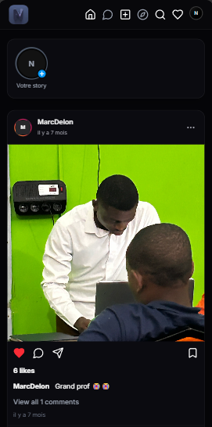
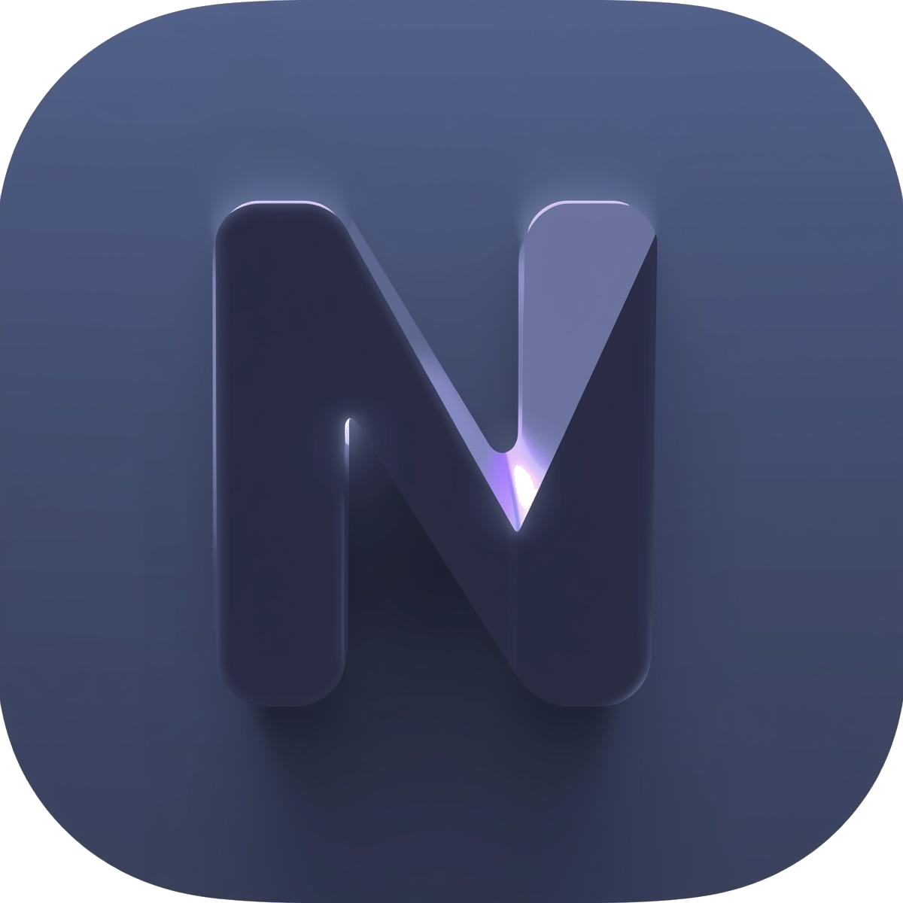
VANO-CHAT
Le réseau social pour partager le quotidien de vos ami(e)s proches
Présenté par
NZENANG TCHOUANTCHEU Marc Delon
Équipe NOVA · 2026
Notes:
Bonjour. Nous sommes l'équipe NOVA et nous allons vous présenter VANO-CHAT, un réseau social complet : fil d'actualité, stories, vidéos courtes et messagerie privée.

Slide 2
Le projet en bref
Une application web où l'on partage photos, vidéos et moments du quotidien avec un cercle d'ami(e)s proches, et où l'on discute en privé.
37
7
6
4
routes côté serveur
tables PostgreSQL
pages dans l'application
membres dans l'équipe
Notes:
En quelques chiffres : 37 routes d'API, 7 tables dans la base de données, 6 pages côté interface, et 4 personnes dans l'équipe.

Slide 3




L'équipe NOVA
Zilda
Kom
Cœur du serveur et authentification
Fil d'actualité et publications
Base de données, middleware JWT, inscription et connexion
Création, lecture et suppression des posts
Marco
Nassrine
Interactions et messagerie
Interface et design
Likes, commentaires, stories, partage, messages privés
Pages Next.js, design system, expérience mobile
Notes:
Le travail a été réparti en quatre pôles. Chaque membre était responsable de ses routes et de leur intégration avec l'interface.

Slide 4




Architecture
Interface
Serveur
Base de données
Next.js 15 · React 19
Tailwind CSS 4
Node.js · Express
JWT · Bcrypt
PostgreSQL
hébergé sur Supabase
HTTP + JSON, jeton « Bearer » dans chaque requête
Connexion Google (Google Identity Services) · Stockage des images (Supabase Storage)
Notes:
L'interface Next.js appelle l'API Express en JSON. L'API vérifie le jeton JWT puis interroge PostgreSQL sur Supabase. La connexion Google passe aussi par l'API, qui vérifie le jeton auprès de Google.

Slide 5
Base de données
users
Comptes : pseudo, email, mot de passe haché, avatar, bio
posts
Publications : image, légende, auteur
users est au centre
likes
Mentions J'aime d'un membre sur un post
Toutes les autres tables y sont reliées par une clé étrangère avec suppression en cascade : supprimer un compte supprime ses posts, likes, commentaires et notifications.
comments
Commentaires sur les publications
followers
Qui suit qui (abonnés / abonnements)
story_views
Stories vues par chaque membre
notifications
J'aime, commentaires, nouveaux abonnés
Notes:
La base PostgreSQL compte 7 tables. La table users est centrale : chaque table y fait référence avec ON DELETE CASCADE pour garder des données cohérentes.

Slide 6
37 routes côté serveur
Exemples
POST /api/auth/login
POST /api/auth/google
GET /api/posts
POST /api/posts/like/:id
GET /api/messages/conversations
PUT /api/notifications/mark-read
Notes:
L'API expose 37 routes, réparties par ressource. Les publications en ont le plus : création, suppression, likes, commentaires, enregistrements et identifications.

Slide 7
Estimation COCOMO
COCOMO intermédiaire, mode organique : petite équipe, technologies connues
5,04
11,97
6,4
2
KLOC
personnes-mois
mois
personnes
lignes de code du projet
effort estimé
durée du projet
équipe moyenne
E = 3,2 × KLOC^{1,05} × EAF
D = 2,5 × E^{0,38}
EAF = 0,685 (facteurs de coût)
Coût du développement
5 460 000 FCFA
11,97 × 456 000 FCFA par mois-personne
Notes:
Pour estimer le coût, nous avons utilisé la méthode COCOMO intermédiaire. Le projet compte 5,04 milliers de lignes de code. Avec un facteur d'ajustement de 0,685, l'effort est de 11,97 personnes-mois, pour une durée de 6,4 mois avec 2 personnes en moyenne. À 456 000 FCFA le mois-personne, le développement coûte 5 460 000 FCFA.

Slide 8
Diagramme de PERT
Chemin critique : A → B → D → F → H → I → J → K · durée totale 29 semaines
A
B
D
F
H
I
J
K
1 sem
2 sem
2 sem
15 sem
2 sem
5 sem
1 sem
1 sem
S0–S1
S1–S3
S3–S5
S5–S20
S20–S22
S22–S27
S27–S28
S28–S29
C
E
G
3 sem
14 sem
3 sem
S1–S4 · marge 1
S4–S18 · marge 1
S18–S21 · marge 1
A Cahier des charges
E Développement du serveur
I Intégration et tests
B Charte graphique et éditoriale
F Développement de l'interface
J Mise en ligne
C Conception de la base de données
G Connexion Google
K Formation
D Maquettes
H Traduction anglaise
Notes:
Le diagramme de PERT montre l'enchaînement des 11 tâches. Le chemin critique, en rose, est A → B → D → F → H → I → J → K : tout retard sur ces tâches retarde la fin du projet. La branche du serveur (C, E, G) dispose d'une semaine de marge. Durée totale : 29 semaines, cohérente avec les 6,4 mois de COCOMO.

Slide 9
Diagramme de Gantt
Nov.
Déc.
Janv.
Févr.
Mars
Avr.
Mai
A Cahier des charges
B Charte graphique et éditoriale
C Conception de la base de données
D Maquettes
E Développement du serveur
F Développement de l'interface
G Connexion Google
H Traduction anglaise
I Intégration et tests
J Mise en ligne
K Formation
Du 10 novembre 2026 au 31 mai 2027
Chemin critique
Autre tâche
Marge
Notes:
Le diagramme de Gantt place les mêmes tâches dans le calendrier, du 10 novembre 2026 au 31 mai 2027. Les barres roses forment le chemin critique. Le développement du serveur et de l'interface se fait en parallèle, ce qui correspond à l'équipe de 2 personnes calculée par COCOMO.

Slide 10
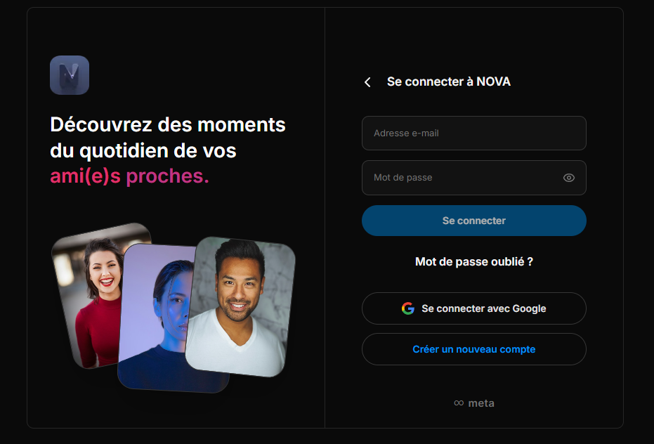



Sécurité
Mots de passe hachés
Bcrypt avec sel : la base ne contient jamais un mot de passe en clair
Jeton JWT de 24 h
Un middleware vérifie le jeton avant chaque route protégée
Google vérifié par le serveur
Le jeton Google est contrôlé auprès de Google, pas l'email envoyé par le navigateur
Connexion par email ou avec Google
Chacun ses contenus
Seul l'auteur peut modifier ou supprimer sa publication ou son message
Notes:
Quatre mécanismes : Bcrypt pour les mots de passe, JWT pour les sessions, vérification serveur du jeton Google, et contrôle de propriété sur chaque modification.

Slide 11
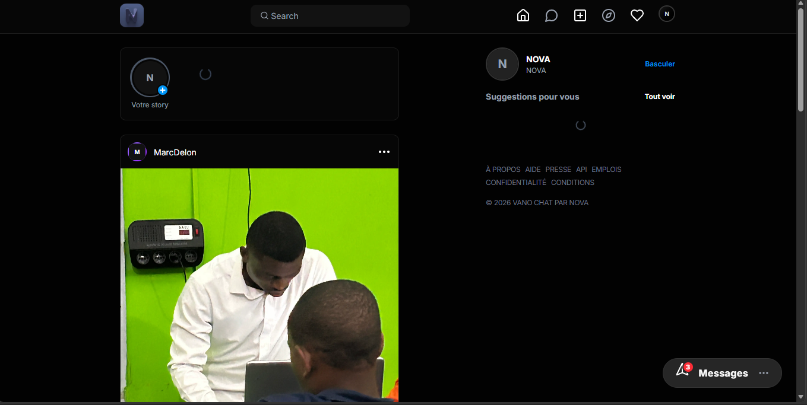



Fonctionnalités
Publications, J'aime, commentaires
Stories, Explorer et Reels
Profils et abonnements
Messagerie privée
Notifications
Fil d'actualité : stories, publications et suggestions
Notes:
Voici l'écran principal. Il regroupe les stories, le fil des publications des comptes suivis et des suggestions de comptes.

Slide 12
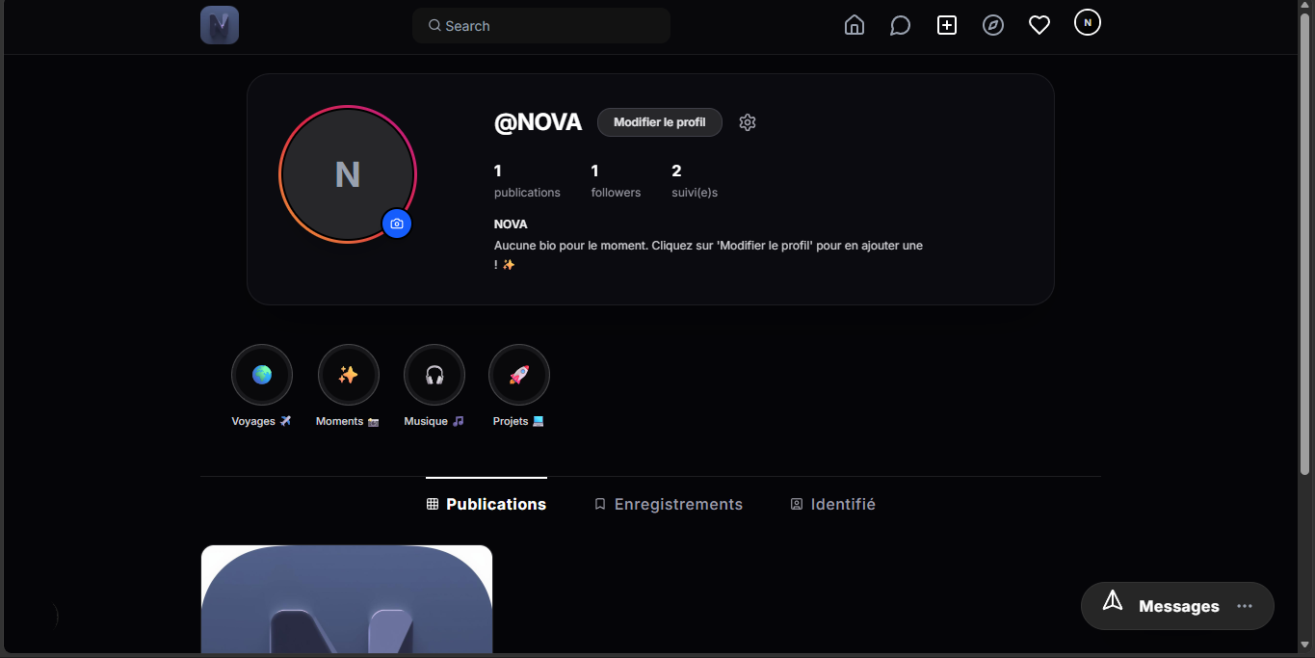
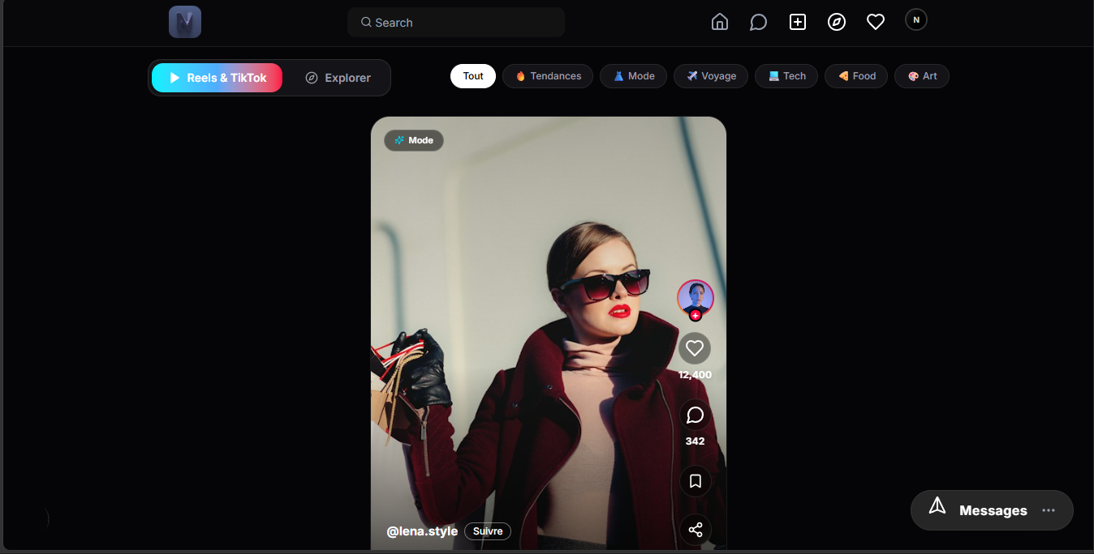
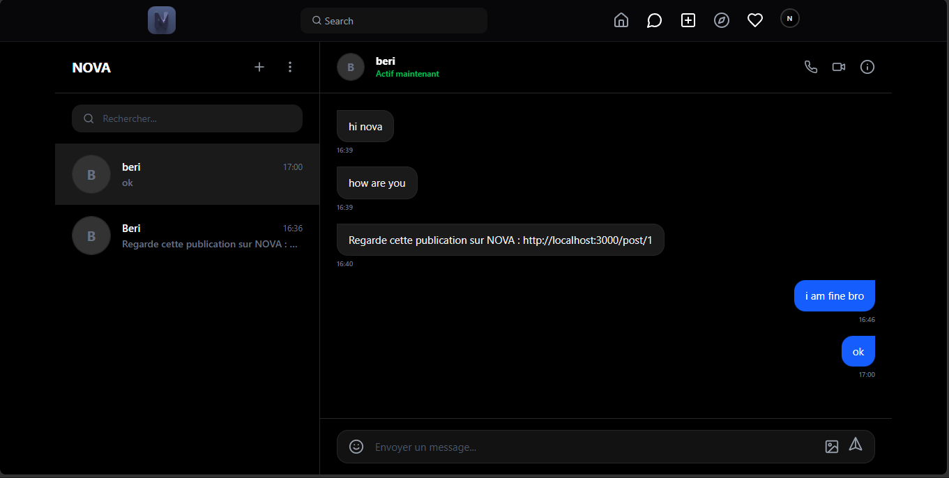
Profil, Reels et messagerie
Profil
Explorer et Reels
Messagerie
Grille des publications, abonnés, enregistrements
Vidéos plein écran, filtres par thème
Conversations, modification et suppression des messages
Notes:
Le profil affiche la grille des publications. L'onglet Explorer propose des vidéos courtes filtrées par thème. La messagerie permet de discuter en privé et de partager une publication.

Slide 13
Connexion avec Google
1
2
3
4
Clic sur « Se connecter avec Google »
Google renvoie un jeton
Le serveur vérifie le jeton
Compte trouvé ou créé
La fenêtre officielle Google s'ouvre
Le navigateur l'envoie à POST /api/auth/google
Auprès de Google, puis lit l'email vérifié
Le serveur renvoie un JWT : le membre arrive sur son fil
Un seul bouton sert à la fois à l'inscription et à la connexion.
Notes:
La connexion Google fonctionne en quatre étapes. Le point important : c'est le serveur qui vérifie le jeton auprès de Google, on ne fait jamais confiance à un email envoyé par le navigateur.

Slide 14

Difficultés et solutions
Problème
Solution
Page affichée sans style
Un fichier de thème incomplet bloquait Tailwind : fichier complété, CSS régénéré
Fichiers de code tronqués
Comparaison avec la version de référence et restauration des parties manquantes
Route Google absente
Création de POST /api/auth/google avec vérification du jeton côté serveur
Erreur Google origin_mismatch
Ajout de http://localhost:3000 aux origines autorisées dans Google Cloud
Notes:
Nous avons rencontré quatre difficultés principales, toutes résolues. La plus instructive : un fichier de thème incomplet suffisait à empêcher Tailwind de générer tout le CSS.

Slide 15



Perspectives
Mise en ligne
Back office
Interface sur Vercel, API sur Render, base sur Supabase
Modération des contenus et statistiques pour les administrateurs
Temps réel
Version anglaise
Messages et notifications instantanés (WebSockets)
Toucher aussi le public anglophone
Notes:
Les prochaines étapes : mettre l'application en ligne, ajouter un espace d'administration, passer la messagerie en temps réel et proposer une version anglaise.

Slide 16
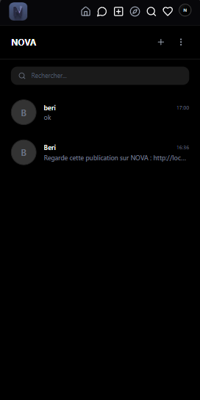
Merci
Place à vos questions et à la démonstration
NZENANG TCHOUANTCHEU Marc Delon
Équipe NOVA : Zilda · Kom · Marco · Nassrine
Notes:
Merci pour votre attention. Nous pouvons maintenant passer à la démonstration en direct et répondre à vos questions.

